Slide 1
Lógica de Programação
02 – Git
Caracteristicas
Comandos

Slide 2
Git
O que é GIT
• Sistema de controle de versão distribuído
• Gerenciamento de Configuração
• Controle de Versão
• Git controla as alterações feitas durante o processo:
adição,remoção e modificação de arquivos
• Mantém histórico de todas as alterações
• Trabalho colaborativo
• Edição paralela de um mesmo arquivo

Slide 3
Git – Exemplo de trabalho
• Fulano A trabalha na função X
• Fulano B trabalha na função Y
• Cada um faz as alterações localmente
• Por fim, as duas mudanças são mescladas
• Pode-se criar branch de trabalho

Slide 4
Git - Características
• Snapshots
• Não registra as mudanças feitas nos arquivos, registra momentos;
• Cada commit é um momento capturado;
• O snapshot de arquivos inalterados fica inalterado, somente a referência;
• Operações locais
• Quase todas as operações são feitas localmente;
• Por isso é mais rápido;
• Minimiza dependência da rede;
• Integridade
• Asseguradas por um checksum hash SHA-1;
• Basicamente uma string de 40 caracteres hexadecimais;
• Calculada a partir de um arquivo ou estrutura do diretório Git;

Slide 5
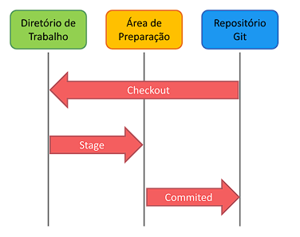
Git - Características
• Estados de operação
• consolidado (committed);
• modificado (modified);
• preparado (staged);
• Divisão interna de diretórios
• Diretório de trabalho;
• Área de preparação;
• Repositório Git;

Slide 6
Git
Porque ele é tão poderoso
• Cada diretório de trabalho do Git é um repositório
• Histórico completo (branches, commits, merges)
• Habilidade total de acompanhamento das revisões,
• Não dependente de acesso a uma rede ou a um servidor central

Slide 7
Comandos do Git
• git init • git commit
• git clone • git merge
• git add • git pull
• git rm • git push
• git status • git branch teste
• git diff • git checkout teste
• git log

Slide 8
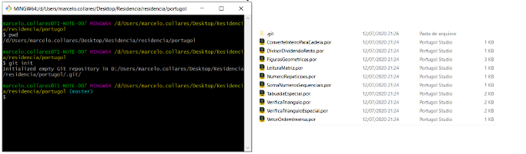
Comandos do Git
git init
• Criar e começar a realizar os registros do seu projeto
• Vá até o diretório onde os arquivos estão localizados

Slide 9
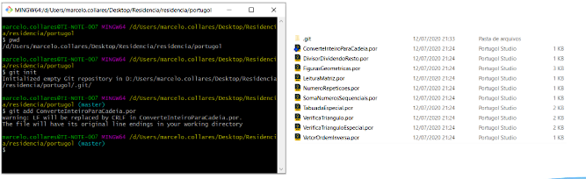
Comandos do Git
git add
• Adiciona um arquivo na área de preparação
• Este arquivo ainda não foi versionado

Slide 10
Comandos do Git
git commit –m “mensagem”
• Faz o versionamento dos arquivos adicionados
• A diretiva -m associa uma mensagem sobre o commit

Slide 11
Comandos do Git
git commit –m “mensagem”
• Faz o versionamento dos arquivos adicionados
• A diretiva -m associa uma mensagem sobre o commit

Slide 12
Comandos do Git
git rm “arquivo destino”:
• Coloca o arquivo na área de preparação
git diff:
• Mostra as mudanças feitas em arquivos monitorados modificados
git diff commitA commitB:
• Compara modificações entre dois commits especificados
git clone:
• Clona um repositório remoto.

Slide 13
Comandos do Git
git push:
• Envia o arquivo para o remoto de origem
git push origin master:
• Envia o arquivo para um remoto em específico
git pull “apelido”:
• Trazer os arquivos do remoto de origem, e efetua merges automaticamente com a branch corrente.
git merge:
• Executa o merge entre branches

